Slide 1
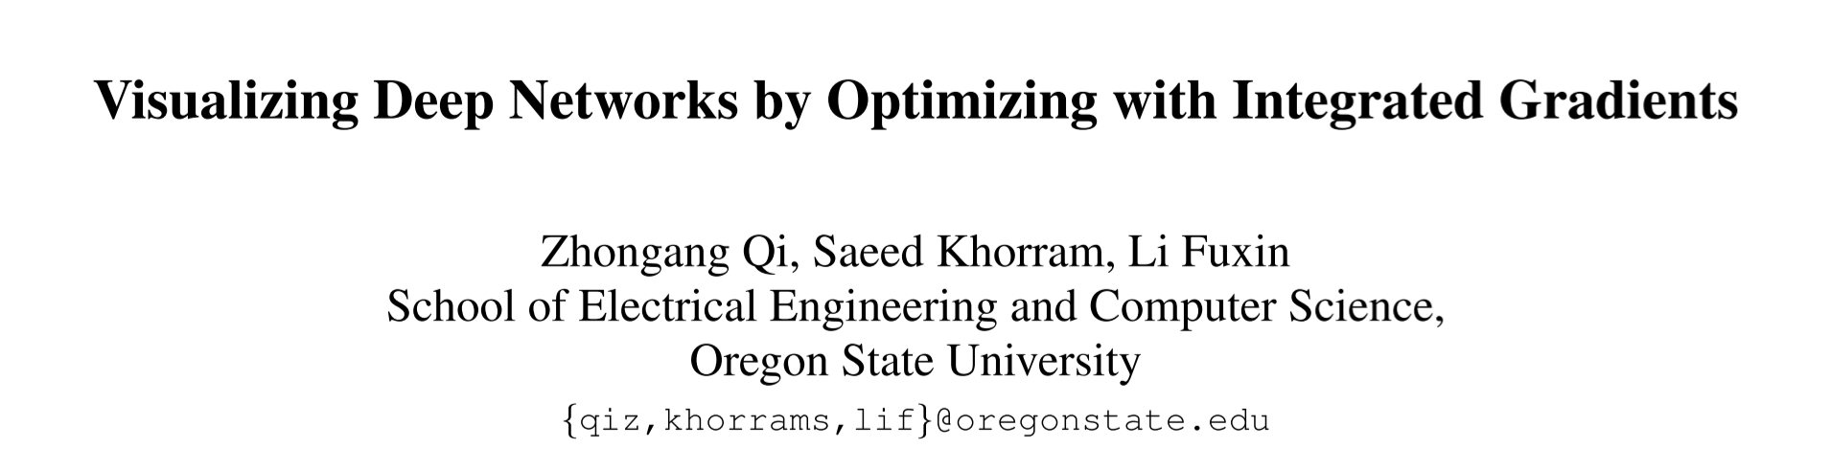
通过积分梯度优化来可视化深度网络
收录于AAAI 2020
汇报人：余沁怡 2019282110212
论文笔记
Notes:
介绍下背景 CNN可视化

Slide 2
汇报内容
背景介绍 （深度学习可解释性： What？Why？）
相关研究 （How？存在的问题？）
本文可视化方法 （本文如何基于之前的工作提出改进）
实验结果 （效果，作用领域）
总结
1
Notes:
重点讲本文可视化方法

Slide 3
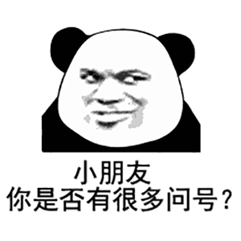
为什么要解释深度网络
背景介绍
DL可解释性的产生：深度学习？黑盒子？它的内部是如何工作的？为什么产生这个结果？这个结果合理吗？这个模型合理吗？
DL可解释性研究：
模型理解：特定任务中，通过可视化、参数分析来解释
模型如何工作。
理论：利用计算学习理论，在不涉及任务背景、数据分
布的情况下，提供深度学习模型的理论保证。（泛化能力、
模型的Capacity）
2
Notes:
深度学习、神经网络在分类、预测等问题上效果显著，但是作为一个黑盒子，难以分析其内部的工作方式，这对人们分析跑出的结果，评价模型等都具有重大影响。
一个只产生结果，不解释原因的模型在现实里难以接受，因此解释深度学习模型非常有必要。

Slide 4
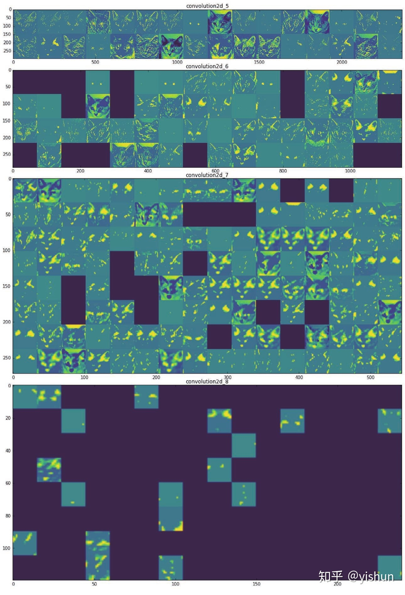
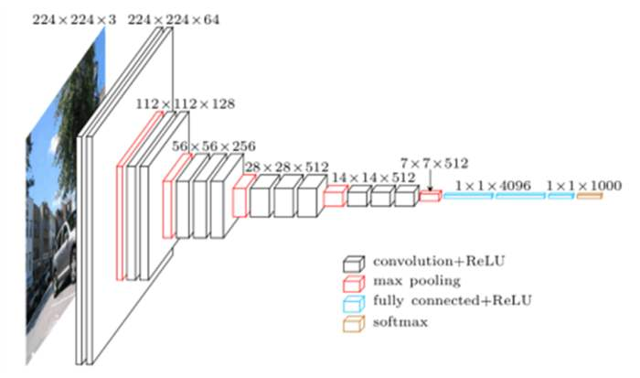
背景介绍
模型理解：可视化、
参数分析
理论：数学理论+各种数据集、任务测试
3
Notes:
VGG19
特征图，喵星人的特征图的可视化结果(一个卷积核对应一个小图片)。可以发现越是低的层，捕捉的底层次像素信息越多，特征图中猫的轮廓也越清晰。越到高层，图像越抽象，稀疏程度也越高。这符合我们一直强调的特征提取概念

Slide 5
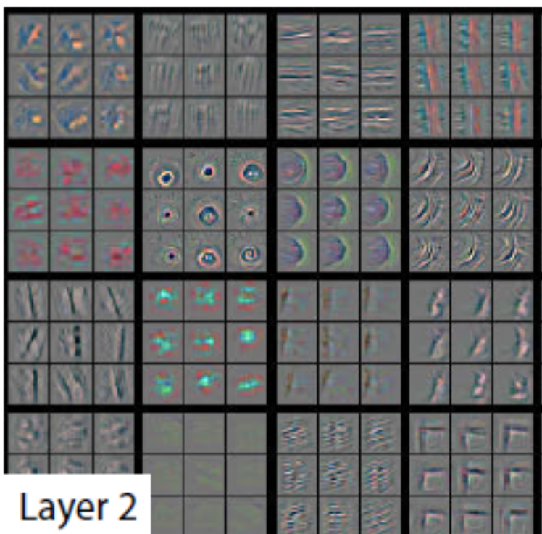
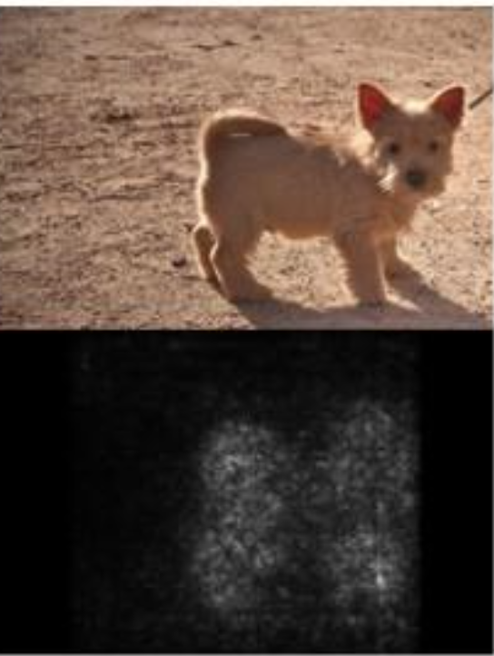
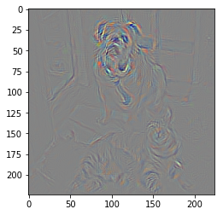
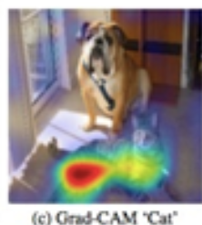
1. 基于反向传播的方法
相关研究
可视化的基本思想是反向传播深度神经网络的输出
a. DeconvNet b.Saliency Map c.Guided-BP d. Grad-Cam
4
Notes:
反卷积可视化以各层得到的特征图作为输入，进行反卷积，得到反卷积结果，用以验证显示各层提取到的特征图。举个例子：假如你想要查看Alexnet 的conv5提取到了什么东西，我们就用conv5的特征图后面接一个反卷积网络，然后通过：反池化、反激活、反卷积，这样的一个过程，把本来一张13*13大小的特征图(conv5大小为13*13)，放大回去，最后得到一张与原始输入图片一样大小的图片(227*227)。
Saliency map 直接对得分和全连接层的输入求导，就是求最后的权重W矩阵，还原到像素的位置上，方法反向传播
选择某一种输出模式，然后通过反向传播计算输出对输入的梯度。这种方式与上一种deconvnet的方式的唯一区别在于对ReLU梯度的处理。
Grad-cam 通过得到特征图对应的权重，最后求一个加权和

Slide 6
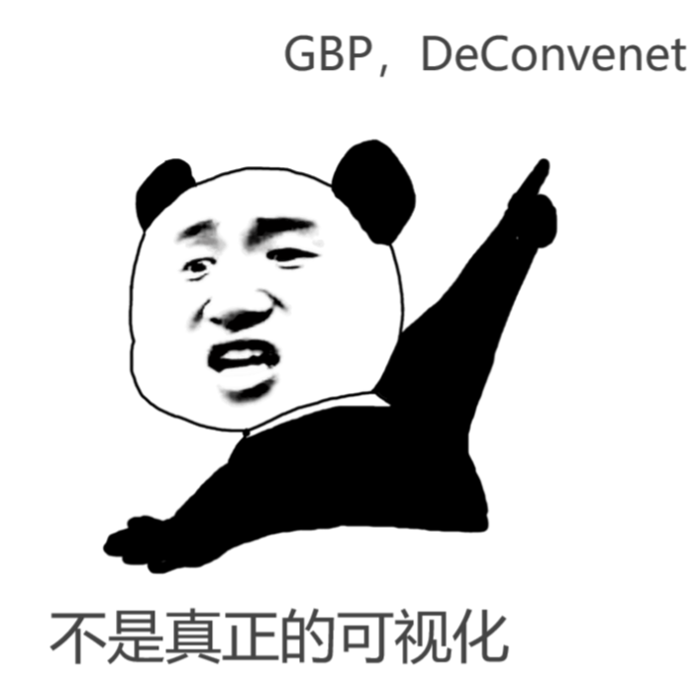
2.基于干扰的方法
相关研究
基于BP的缺点：研究表明，一些BP方法本质上是在做(部分)图像恢复，突出对象的边界从而产生更多人类可解释视图，这并不一定代表模型真正学到的东西。
Perturbation-Based：基于干扰的方法首先对输入图像进行干扰，然后前向传播依次，看看图像哪个部分对保留模型决策是最关键的。
5
Notes:
举例解释缺点 和 perturbation based，本论文就是对perturbation Based方法的一种改进

Slide 7
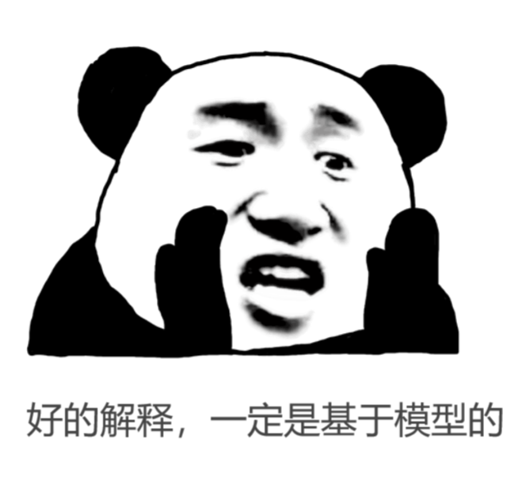
2.基于干扰的方法
相关研究
Perturbation Based 方向宗旨（重要）：
Deletion Game：删除原图中的最小部分，预测结果改变
Preservation Game：保留图像的最小部分，维持预测结果
如果解释出的部分，能最大化输出得分，就说明解释是基于模型的。
6
Notes:
举例说明为什么这个原则可以保证是基于模型本身的解释

Slide 8
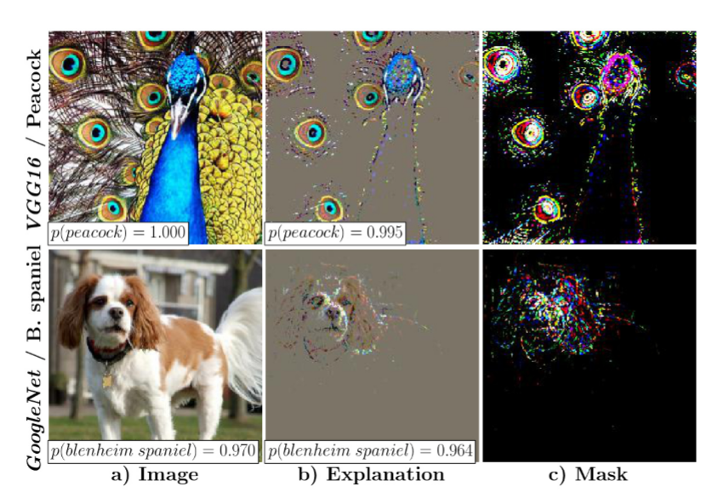
2.1 通过计算Mask实现Perturbation-Based
相关研究
初始化一张对照图（纯黑或者高度模糊），通过迭代优化，基于deletion game 或者preservation game在对照图上绘制出影响模型得分的最关键部分（图示c列Mask），将Mask叠加到原图（图示a列），就生成了模型的可视化图像。
7

Slide 9
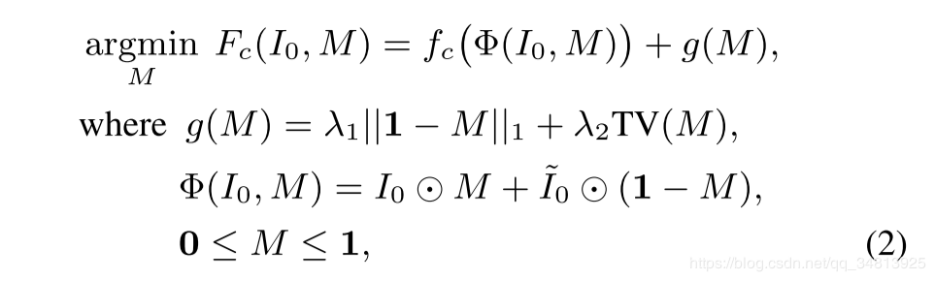
1. 通过计算Mask实现Perturbation-Based
本文可视化方法
绘制Mask的目标函数：直接迭代优化deletion game，通过比较得分变化梯度来计算相似。
缺点：
1. 速度慢，通常需要数百次迭代才能获得每张图像的heatmap。
2. 由于模型在大多数情况下是高度非线性的，优化可能只实现局部最优，不能保证图片每次变化都能计算出正确的梯度方向。
8
Notes:
具体解释为什么产生局部优化：一阶泰勒展开+不合理的边界，下一张图列解释

Slide 10
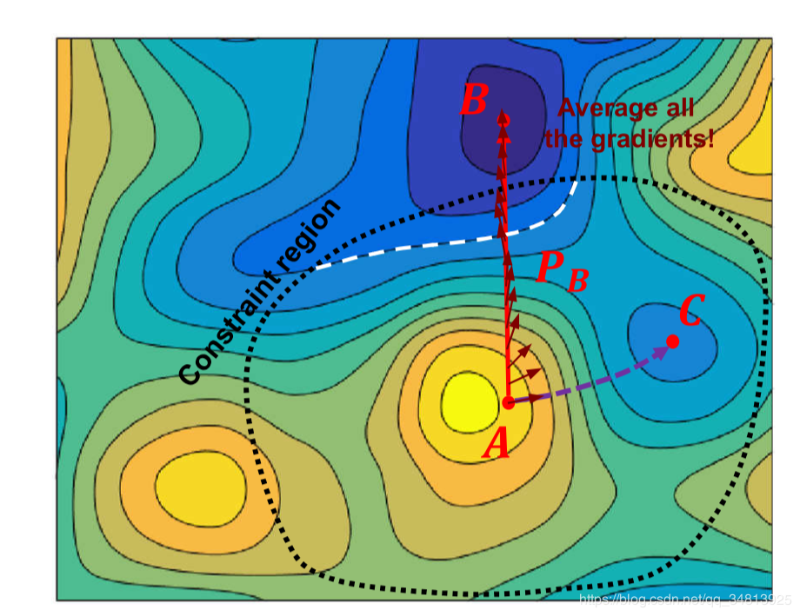


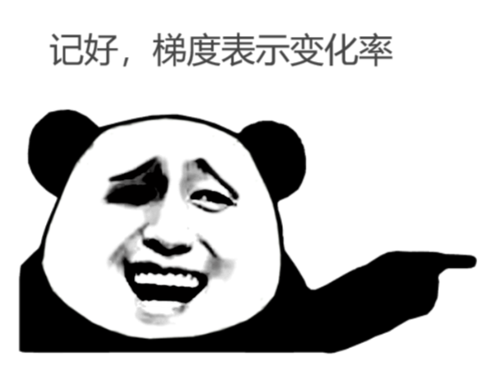
1. 通过计算Mask实现Perturbation-Based
本文可视化方法
原因一：得分变化梯度可以用来衡量这个像素点对输出结果
的影响力。上述式子使用一阶泰勒展开（一阶导数）来描述
像素从无到有的变化。
原因二：可以将凸约束函数g(M)看作是具有下述约束的拉
格朗日函数，容易产生不好的边界。
9
Notes:
结合图例解释方法缺陷
如何解决，留个悬念

Slide 11
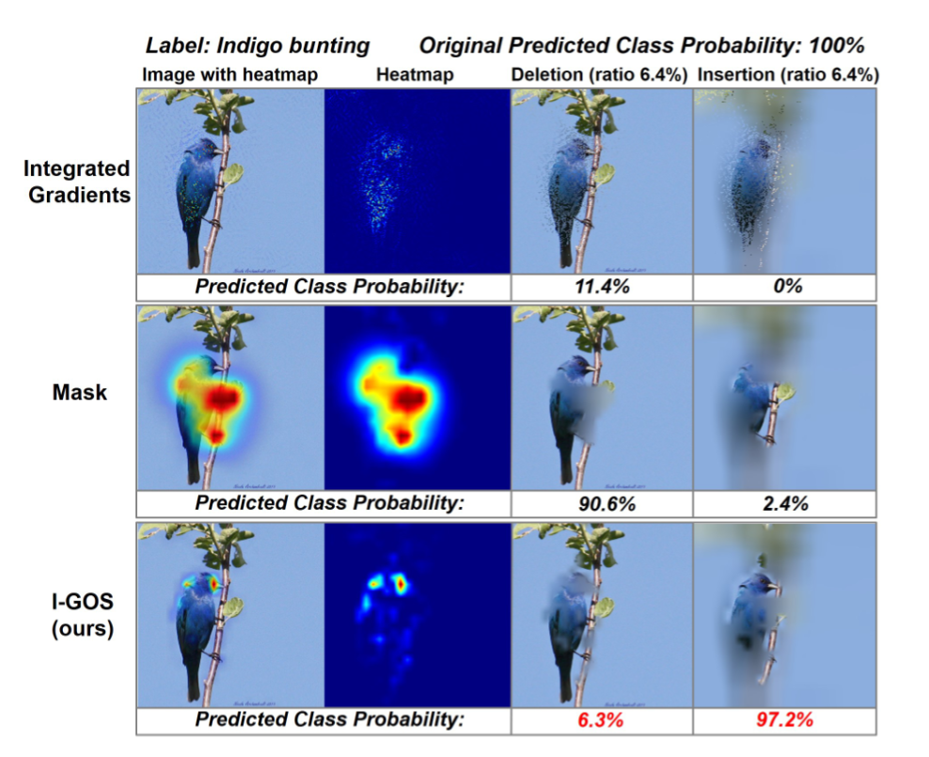
2. 积分梯度可视化
本文可视化方法
方法：用一个完全灰色图像,或不会被网络预测任何类别高度模糊图像,然后对灰度/模糊图像与原始图像之间整条直线上的梯度求积分，生成heatmap。
缺点：然而，积分梯度生成的heatmap通常是离散的，人类很难理解。
本文将积分梯度和Mask方法结合起来——IGOS诞生。
10
Notes:
具体结合图片介绍三种方法，对比效果
积分梯度优化的诞生
模型对靛蓝彩鹀的原预测概率是100%，在三种方法计算出的像素占比都是6.4%的情况下，删除这部分像素，I-GOS预测的概率最低，只显示这部分像素，I-GOS预测的概率最高，说明I-GOS计算出的heatmap和模型决策最一致（模型：没你我就无法识别，有你我就能识别，因此你最合我意）。

Slide 12
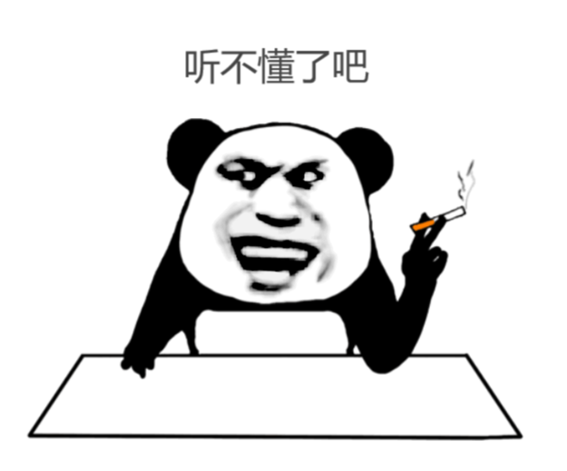
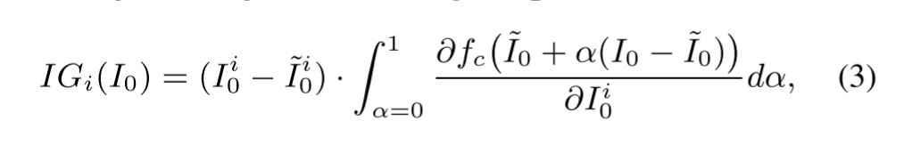
3. IOGS :Integrated-Gradients Optimized Saliency
本文可视化方法
将积分梯度应用到计算Mask上：
公式3对基像素（对照图的像素，用来画insertion/deletion game的Mask，纯黑或者高糊）到原像素的整个过程的梯度求积分，不是只求原像素的梯度，求的是梯度的积分，是一个连续过程。
11
Notes:
开始讲 将两种方法结合起来的具体细节
改进一阶泰勒
解释这段话，把一步到位变成连续的过程，把直线过桥变成顺流而下
产生问题：如何从像素拓展到图像？像素是固定的值，如何连续？

Slide 13
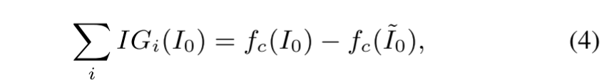
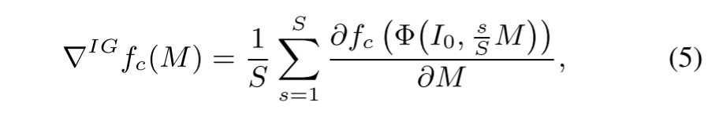
3. IOGS :Integrated-Gradients Optimized Saliency
本文可视化方法
有公理证明，如果fc处处可微，那么所有像素的积分梯度累加和就是原图和对照图的得分差，因此公式4成立：
2.（3）中的积分使用近似法求，把积分区间分成一段一段，累加起来，S就是分成的段数
12
Notes:
第一条解决像素到图像
第二条解决像素不连续
用mask M 替换 I0~ ，就是5

Slide 14
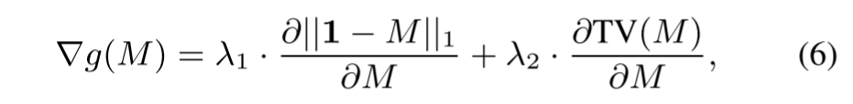
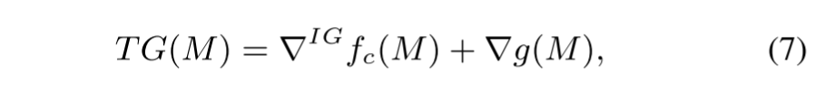
本文可视化方法
3. IOGS :Integrated-Gradients Optimized Saliency
首先对公式2中的正则项g(M)关于M求偏导：
加上得分的积分梯度（5），加起来就是新的梯度更新公式：
注意，这不再是一个传统的优化问题，因为它包含2种不同类型的梯度。积分梯度为局部目标fc(M)指明方向;g(M)的梯度是用来规范这个方向，避免分散。
13
Notes:
调回去看一眼2
调回去看一眼5
这一步解决不良边界的问题
算法会有什么样效果看下张PPT

Slide 15
本文可视化方法
3. IOGS :Integrated-Gradients Optimized Saliency
1.改善边界，以梯度收敛的终点为准。
2.及时调整方向 。
3. 用近似的方法（步长）降低计算成本。
14
Notes:
具体描述计算过程，积分梯度找到小箭头，g(m)规范到Pb上
那么如何确定步长

Slide 16

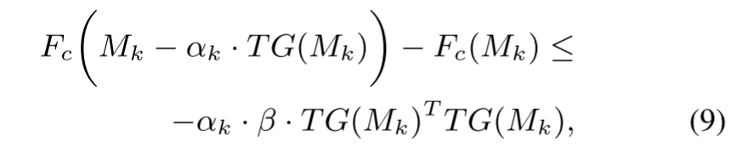
本文可视化方法
3. IOGS :Integrated-Gradients Optimized Saliency
如何确定步长：
使用了回溯线搜索方法并修改了Armijo条件来帮助计算总梯度的适当步长（这里的修改的理由感觉有点主观，没有数学证明，可以保证方向是正确的，但是没比较数值会不会对结果有影响，修改后的回溯线搜索）：α是步长;β是一个参数(0,1)
15
Notes:
阅读的时候发现一点小瑕疵
左边为受步长影响的得分差
右边为一个向量内积长度
至此具体方法结束，进入实验

Slide 17
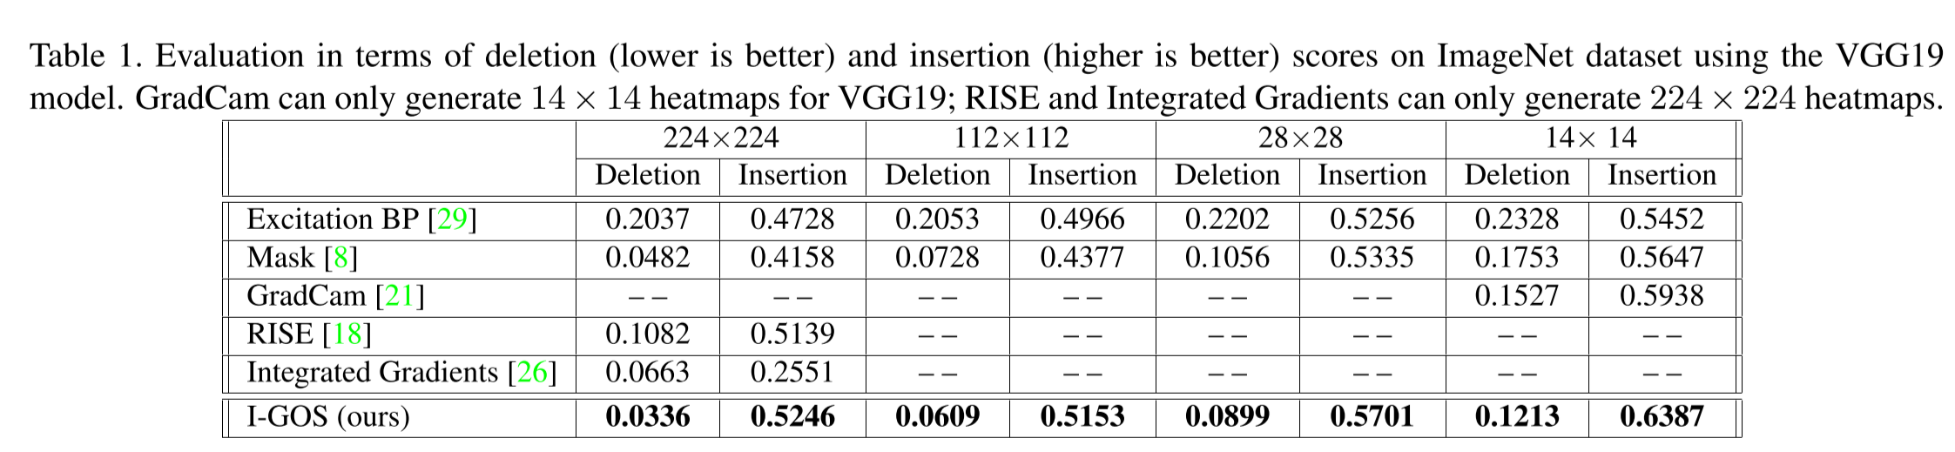
1. 可视化方法的可解释性对比
实验结果
ImageNet+VGG19，对比不同的可视化方法计算出的解释区域在deletion game 和preservation game 上的效果
16
Notes:
性能对比 基于 deletion game
标准和图1一样 VGG19
Deletion game 越小越好 insertion game
越高越好

Slide 18
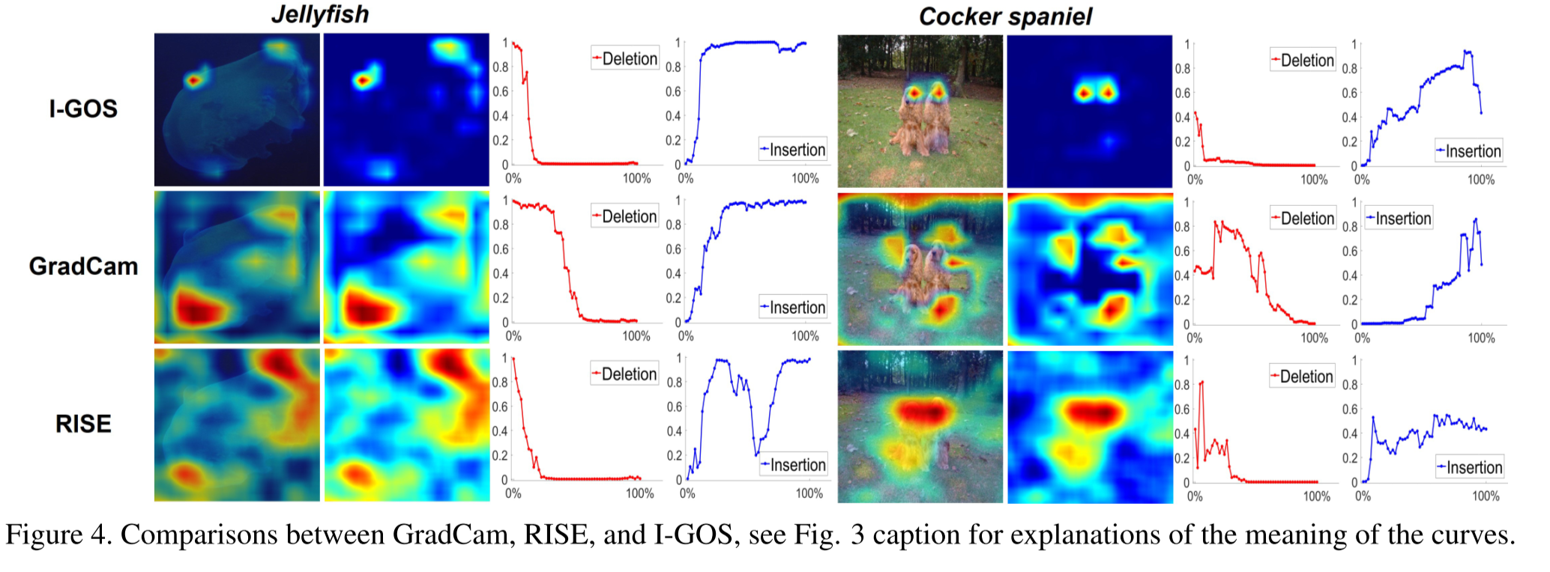
实验结果
1. 可视化方法的可解释性对比
上张表格的实例化对比，曲线表示干扰像素比例变化和可解释效果的关系
17
Notes:
讲下曲线怎么看
纵坐标表示得分，横坐标表示像素比（删除 插入）

Slide 19
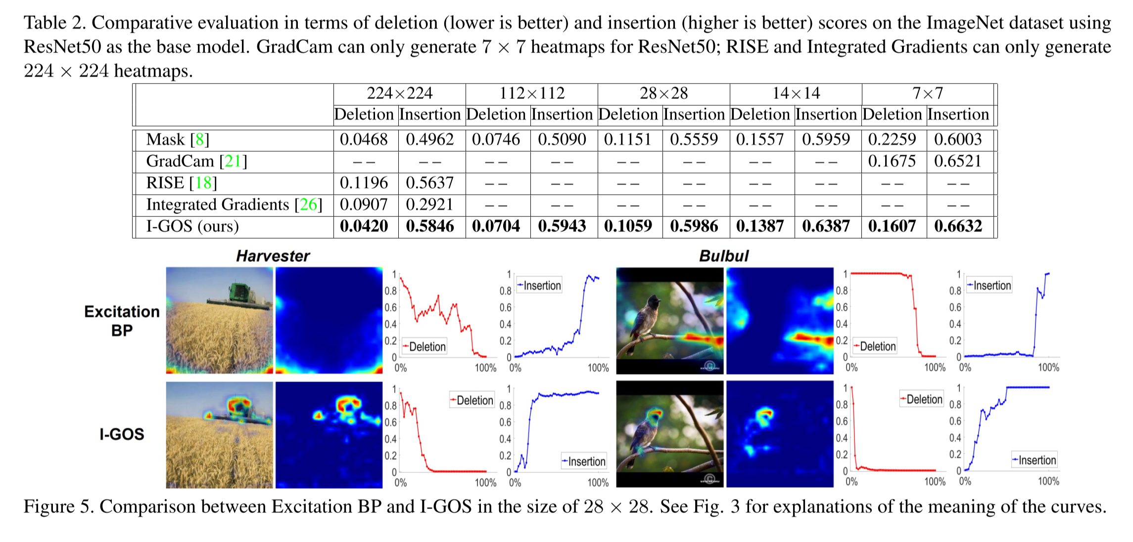
实验结果
1. 可视化方法的可解释性对比
ImageNet+ResNet
18
Notes:
ResNet

Slide 20
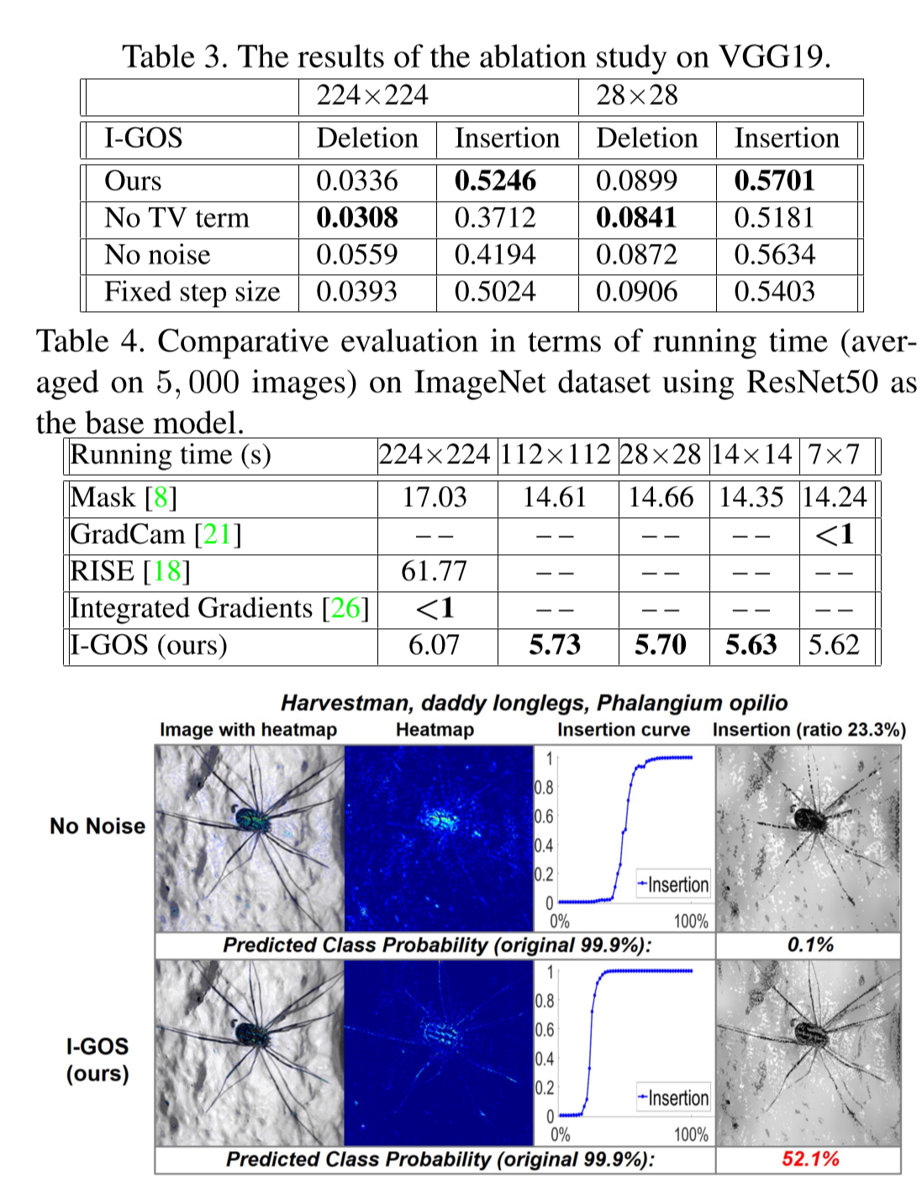
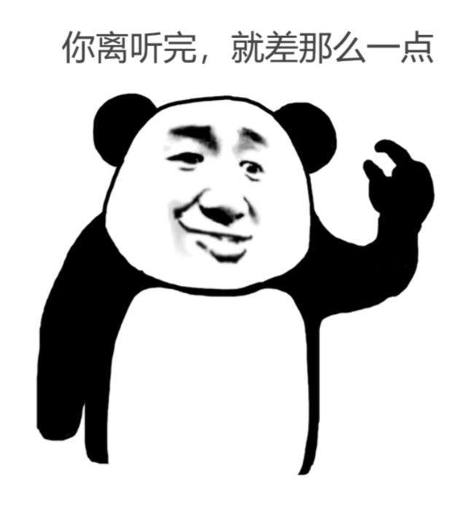
实验结果
2. 抗干扰和运行时间
1. 引入噪声后效果依然好，甚至对引入噪声图片的解释性更强（P3）。
2. 对比不同算法的运行时间（重点对比未改进的Mask），IGOS速度更快
19
Notes:
还记录了几个实验效果不好的样本
应用在cnn模型上，可视化， 目标定位 location

Slide 21
对漫长方法的总结：
总结
方法：在本文中，我们提出了一种新的可视化方法I-GOS(积分梯度优化显著性)，它利用积分梯度改进了《perturbation based…》中的掩模优化方法（公式2）。该思想是，积分梯度所提供的方向可能会产生比正常梯度可更好的全局最优，因此，我们将掩模优化中的梯度替换为积分梯度。由于积分梯度的计算成本较高，我们采用了基于线搜索的梯度投影法来最大限度地利用积分梯度的每一次计算（不积分了，直接累加步数）。
贡献：我们的方法生成了更好的heatmap，并且与原始mask优化相比，使用了更少的计算时间，因为线搜索在寻找合适的步长方面更有效，允许更少的迭代使用。
20

Slide 22
感谢聆听，欢迎提问！
论文笔记：https://blog.csdn.net/qq_34813925/article/details/104481230

